Slide 1


Báo Cáo Đồ Án
Môn Học: Lập Trình Ứng Dụng Di Động
Đề Tài: Xây Dựng Ứng Dụng Cẩm Nan Học Nấu Ăn
GVHD: Vũ Đình Ái
SVTH:
Nguyễn Văn Hiếu 2001181116
Huỳnh Ngọc Thạch 2001180379

Slide 2
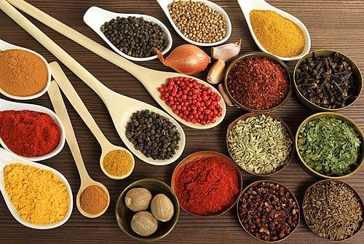
Nội Dung Báo Cáo
Mô Tả Đề Tài
Các Chức Năng
Cơ Sở Dữ Liệu
Thiết Kế Giao Diện
Kết Luận

Slide 3
I. Mô tả đề tài
Hiện nay đã có hơn 1 nửa dân số trên thế giới sử dụng thiết bị di động để giao tiếp qua mạng không dây. Việc những thiết bị di động ngày càng thông minh với nhiều chức năng và dịch vụ rất hấp dẫn, thì trong tương lai thị trường thiết bị di động thông minh có thể sẽ vượt xa với các loại máy vi tính phổ thông. Thiết kế ứng dụng di động không chỉ bắt kịp xu hướng chung, đáp ứng nhu cầu hiện đại của xã hội mà còn tạo ra nhiều lợi ích ưu việt khác cho các doanh nghiệp như tạo ứng dụng riêng cho doanh nghiệp chất lượng, thu hút được nhiều khác hàng tiềm năng, đơn giản hóa việc quảng cáo, tiết kiệm chi phí, đưa sản phẩm đến người dùng giúp họ tìm hiểu sản phẩm từ nhiều nguồn thông tin,… Vì thế lập trình trên thiết bị di động đang ngày càng được chú trọng và phát triển mạnh mẽ hơn.
Hầu hết người dân họ không thể chủ động trong việc tạo ra một món thức ăn mà họ thích, họ chỉ biết đặt hàng trên mạng hay đi ăn ngoài để giải quyết vấn đề ăn uống, điều đó khá là lãng phí và chưa chắc đảm an toàn vệ sinh thực phẩm.
Dựa trên khảo sát thực tế và tìm hiểu nhu cầu của người dân về việc tự nấu ăn. Nhóm đã đề xuất ra và thực hiện phương pháp nghiên cứu và thực hiện đề tài.

Slide 4
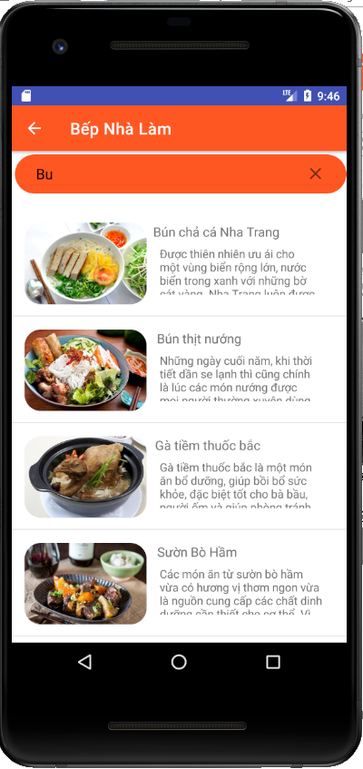
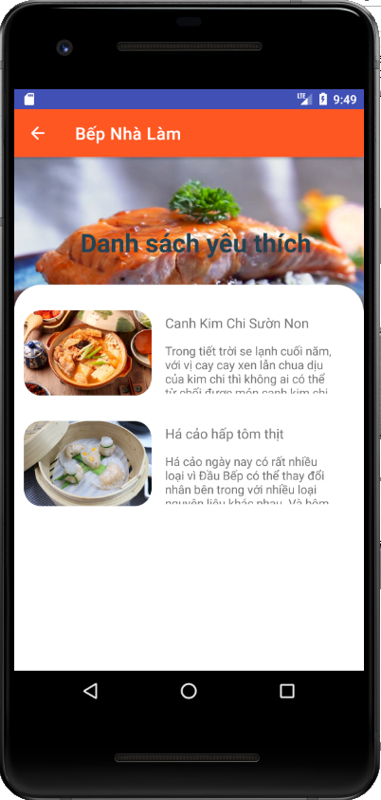
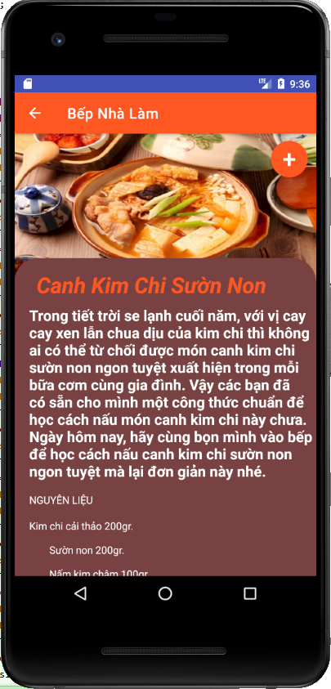
II. Các Chức Năng
Món Ăn Yêu Thích
Chi Tiết Món Ăn
Tìm Kiếm Món Ăn

Slide 5
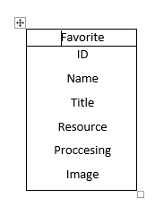
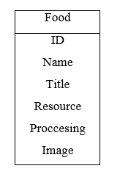
III. Cơ Sở Dữ Liệu
Tên bảng | Food
Thuộc tính | ID, Name, Title, Resource, Proccesing, Image
Mô tả | Mỗi một loại món ăn thường sẽ được lưu trữ gồm nhiều loại dữ liệu như mã món ăn, tên món ăn, thể loại món ăn, hình ảnh minh họa, nguyên liệu chế biến, các bước chế biên.
Tên bảng | Favorite
Thuộc tính | ID, Name, Title, Resource, Proccesing, Image
Mô tả | Dùng để lưu lại những món ăn yêu thích của người dùng,món ăn được lưu trữ gồm 6 thuộc tính: mã món ăn , tên món ăn , thể loại,hình ảnh minh họa ,nguyên liệu chế biến , các bước chế biến.

Slide 6
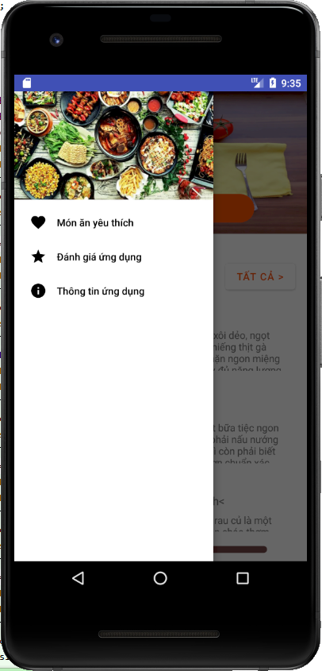
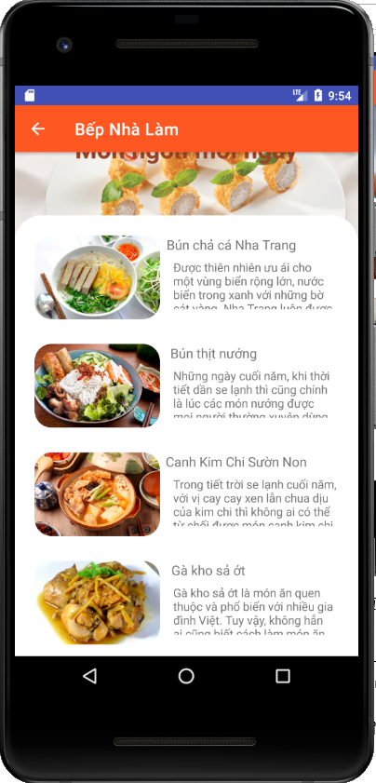

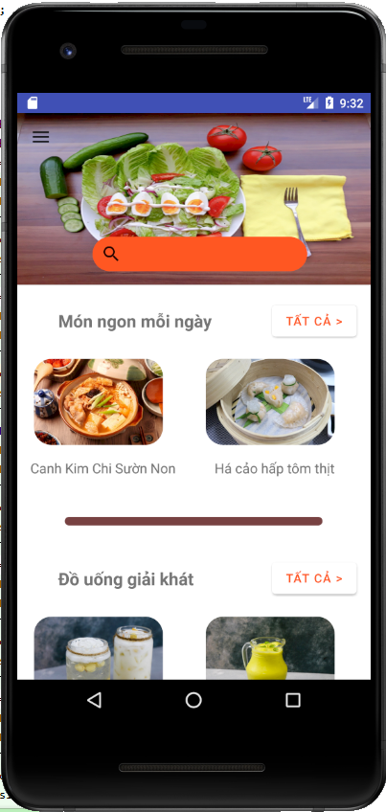
IV. Thiết Kế Giao Diện
Giao Diện Danh Sách Yêu Thích
Giao Diện Option
Giao Diện Welcome
Giao Diện Trang Chủ
Giao Diện Chi Tiết Món Ăn
Giao Diện Tất Cả Món Ăn
Giao Diện Tìm Kiếm

Slide 7
V. Kết Luận
1. Đã thực hiện được
Trong phần đồ án môn học này , nhóm đã xây dựng và hoàn thành được những chức năng cơ bản của một Apps hướng dẫn nấu ăn như :Xem tất cả các món ăn, Xem chi tiết nấu món ăn ,Xem món ăn yêu thích .v…v.
Bên cạnh đó chương trình vẫn chưa được hoàn thiện được hết những yêu cầu về một Apps hướng dẫn nấu ăn và đôi khi vẫn xảy ra một số lỗi trong quá trình sử dụng.
2. Hướng Phát Triển
Nhóm sẽ tiếp tục cố gắng để hoàn thiện và bổ sung thêm nhiều chức năng mới như : Nhúng AI để sử dụng chức năng gợi ý cho người sử dụng, tính toán mức calor nạp vào trong cơ thể trong mỗi bữa ăn… Bên cạnh đó sẽ kết hợp với đội ngũ nghiên cứu về thực phẩm để cho ra mức độ chính xác nhất cho món ăn .

Slide 8




Thank You
Hiếu Nguyễn
0905 35x xxx
nhieuv2xxx@gmail.com

